Slide 1
Knowledge Modeling and Knowledge Management
Lecture 3 - Ontology
and Ontology Engineering
Dr. Bin Liu

Slide 2
引子
软件、Agent如何交互？Agent的知识库包含哪些内容？
如何表示现实世界中抽象出来的概念与概念之间的关系？
领域知识图谱的模式层有哪些表示方法？

Slide 3
回顾
知识建模与知识管理的手段有哪些？
知识表示语言有哪些？

Slide 4
教学目标
理解本体的基本概念
理解本体的基本概念和理论基础，了解几个本体案例
利用本体的相关知识分析本体案例
掌握一种科学的、实用的本体建模方法，运用本体工程的方法创建自己的领域本体
熟悉本体开发方法论和本体开发活动中的原则
比较本体开发工具并选择一种适合于自己的工具
能够利用本体技术解决领域问题
例如，集成分布式异质的信息、基于领域本体创建一个简单的知识图谱、使用本体作为Agent的交互语言/推理知识库

Slide 5
内容提纲
什么是本体
本体的分类
本体工程
本体建模方法
后测
Contents 1
小结
Notes:
Our presentation includes 5 parts. First let us see the problem and motivation of this work.

Slide 6
内容提纲
什么是本体
本体的分类
本体工程
本体建模方法
后测
Contents 1
小结
Notes:
Our presentation includes 5 parts. First let us see the problem and motivation of this work.

Slide 7
哲学中的本体
本体（ontology）的概念起源于哲学领域
对世界上客观存在物的系统地描述，即存在论
与存在的本质和联系相关的形而上学（Metaphysics）的分支，或与存在的本质或存在物的种类有关的特殊理论
形而上学划分为本体和形而上学性质（metaphysics proper）
形而上学的核心是本体
本体探究对宇宙的终极划分，更接近于人们关于物理世界的经验
例如，古代哲学家认为，世界由原子组成
Notes:
本体可以追溯到亚里士多德尝试对世界上的事物进行分类
(gruber,1993)：对世界上客观存在物的系统地描述，即存在论
韦伯斯特词典：与存在的本质和联系相关的形而上学的分支，或与存在的本质或存在物的种类有关的特殊理论
形而上学中本体是关于构成宇宙实体基本类型的学问，形而上学性质是描述现实最一般特性的学问
Metaphysics举例：古代哲学家认为，世界由原子组成。原子最早是哲学上具有本体论意义的抽象概念，随着人类认识的进步，原子逐渐从抽象的概念变成科学的理论。
an ontology is a formal explicit description of concepts in a domain of discourse (classes (sometimes called concepts)), properties of each concept describing various features and attributes of the concept (slots (sometimes called roles or properties)), and restrictions on slots (facets (sometimes called role restrictions)). An ontology together with a set of individual instances of classes constitutes a knowledge base. In reality, there is a fine line where the ontology ends and the knowledge base begins.

Slide 8
信息相关学科与本体
信息系统、人工智能等科学和哲学有各自的语言和文化
哲学的分支本体论，正在充当着连接信息系统、人工智能等科学和哲学之间的桥梁纽带
在信息相关学科中，仍然没有公认的对本体明确的定义
Notes:
虽然在计算机学科中，对本体没有一个公认的形式化定义，但是也有一些广泛认同的描述

Slide 9
What is an Ontology?
A characterization of the intended subject matter (class of applications) for a given conceptual model.
We could do this in terms of standard vocabularies, which characterize what you can talk about, given a particular conceptual model.
For example, we might have an ontology of time which treats time as a continuous line of (time) points (or, discrete, branching or other)
[John Mylopoulos 2004]
Notes:
For example, we might have an ontology of time which treats time as a continuous line of (time) points (or, discrete, branching or other)
当然，不同的人具有不同的本体论：以时间为例，
在没有系统学习物理之前，人们的时空观依旧停留在牛顿的绝对时空观，认为时间是均匀流逝的，空间是均匀平直的分布着。
但是爱因斯坦认为，时间是相对的， 时间因物质的运动而改变。

Slide 10
信息相关学科中的本体
Nicola Guarino等人认为本体是“某些概念化的明确解释或表示”， “解释形式化词汇的特定意思的逻辑理论”
对世界的特殊概念化
领域空间定义的一组概念关系，包含着领域中对象之间所有可能关系的意思解释
Notes:
Nicola Guarino (born 1954, in Messina) is an Italian computer scientist and researcher in the area of Formal Ontology for Information Systems, and the head of the Laboratory for Applied Ontology (LOA), part of the Italian National Research Council (CNR) in Trento.
不是最终的标准定义，却符合大多数普通的标准用法，对信息学科具有理论指导意义

Slide 11
信息相关学科中的本体
Tom Gruber采用概念化的形式定义<D,R>结构（D是领域，R是领域中相关关系的集合），把本体定义为“共享概念化的明确的形式化说明/规范”
“共享”反映了本体捕获同感知识的理念，是一群人共同接受的知识
“概念化”指世界中某些现象的抽象模型、辨识这些现象的相关概念
“明确”就是要清晰地定义所有概念的类型、概念之间关系的约束
“形式化”意为计算机可以理解
Notes:
汤姆·格鲁伯（Tom Gruber）是苹果语音助手Siri的联合创始人，在Apple任职之前，他曾在stanford任教，领导设计集体知识系统和协同知识管理领域的技术，他在人工智能方面的研究，尤其是本体工程学，为语义网奠定了基础。
Tom Gruber is a product designer, entrepreneur, and AI thought leader who uses technology to augment human intelligence. He was co-founder, CTO, and head of design for the team that created the Siri virtual assistant. At Apple for over 8 years, Tom led the Advanced Development Group that designed and prototyped new capabilities for products that bring intelligence to the interface. Previously, he led design and technology for pioneering companies in Collective Knowledge Systems and Collaborative Knowledge Management, which harvest the collective contributions of people working together on line. His research in Artificial Intelligence, particularly ontology engineering, helped lay the foundation for the Semantic Web.

Slide 12
What is an Ontology?
“An ontology is a formal, explicit specification of a shared conceptualization”
Machine-readable
Consensual
Knowledge
Concepts, properties
relations, functions,
constraints, axioms,
are explicitly defined
Abstract model of some
phenomenon in the world
Studer, Benjamins, Fensel. Knowledge Engineering: Principles and Methods. Data and Knowledge Engineering. 25 (1998) 161-197

Slide 13
本体不仅仅是词汇集！
本体有时指的是使用词汇集来描述某些领域的知识，特别是领域中的共识知识，是一种知识库
词汇集仅提供了描述领域中公理的一套术语，而使用词汇的知识库是领域中公理的集合

Slide 14
本体与词汇集—举例
谈到时间，我们可能有以下概念
时刻
时段
时刻/时段之间关系
start(X,Y)、equals(X,Y)、
meets(X,Y)、overlaps(X,Y)、
during(X,Y)、finishes(X,Y)
before(X,Y)及其逆关系等
这是否就意味着我们已经形成了关于时间的本体了呢？
Notes:
此处是牛顿的绝对时空观下的时间本体，在相对论的时空观里，时间是不存在先后关系的。
有了这些概念，是否就代表我们有了关于时间的本体了呢？非也，非也
只有加上这13中可能关系的定义，才算形成了时间本体

Slide 15
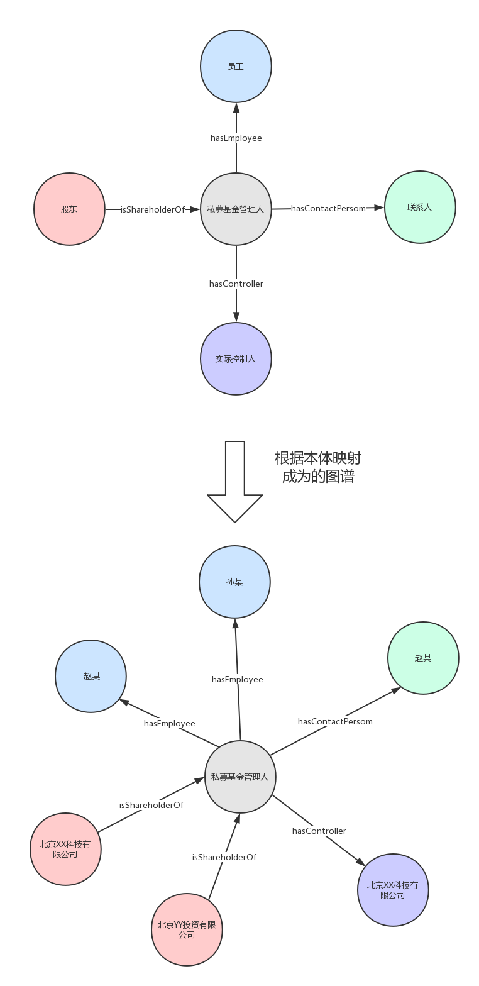
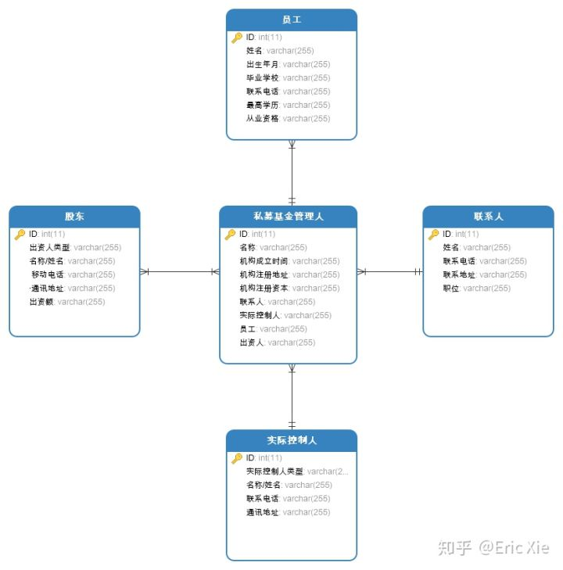
本体与概念模式
本体不同于概念模式
概念模式与特定的应用和意义相关，如ER图，就是针对一定的数据的，例如，某一个时间段内学校的学生数据、课程数据
本体强调共享和复用，因此一般不针对特定的应用或系统
例
知识图谱的本体涉及很多具体概念，如：实体、关系、对象节点（资源）、数据节点（字面量）等。向非本领域的技术人员解释什么是本体时需要耗费非常多的精力，讲了一大堆概念，最后对方可能没听懂，或者听懂了但是人家根本就不关注这些细节。所以针对不同的听众可以有完全不同的说法。
当对方是市场人员或者客户，和对方提到“本体”两个字，仅仅是为了说明知识图谱构建工程需要做哪些事情。
比如：我们需要三周时间进行业务梳理和本体构建。
那么无论如何也绕不过什么是本体，要解释为什么要耗费这么长时间去构建本体。这种时候可以说的非常粗略：“本体是一个数据模型，这个模型用以约束知识图谱数据的组织方式”。
当时对方是技术人员或者产品人员，可以说：“本体可以理解为关系型数据库的ER模型”。
Notes:
概念模式

Slide 16
本体与面向对象建模
面向对象的建模
反映了数据和代码的结构
考虑行为 (方法)
描述了数据的物理表示describes (long int, char, 等)
本体
反映了事物的结构
考虑概念的结构
不考虑概念的实际物理表示
借用Natalya F. Noy的比较

Slide 17
本体的分类
按抽象程度划分
上层本体，WordNet、Cyc、SUMO、Time、Event等
领域本体，如态势理论本体STO、网络空间安全统一本体UCO等
任务本体，如空间态势感知本体
应用本体，如空间目标识别本体
Notes:
上层本体：关于独立于特定问题或领域的非常通用的概念，使完全相异的系统可以使用一个共同的知识库，并且从顶层本体衍生出领域本体
①自顶向下的方法,以顶层本体作为构建活动的理论框架,领域本体设计者可以充分利用在顶层本体中已有的知识和丰富经验,将顶层本体作为领域本体中概念推导的基础,继承顶层本体的一些概念及概念之间的关系,并生成领域本体的新概念及关系,且解决本体之间的冲突及不一致性。
②由于系统交换的词汇意义不同,给信息共享与交换造成了困难,为保证所交换的信息在语义上一致性,更好地实现本体与本体之间的重用与集成,需实现真正的信息互操作与集成。多个领域本体可以在同一顶层本体的基础上构建,如果相关的领域本体都映射到公用的顶层本体后,这些本体之间因为共享术语和定义,可以实现互操作。
领域本体：特殊化上层本体中的术语，分别描述与通用领域或普通工作相关的词汇
任务本体：定义领域中通用的任务或推理活动，主要描述具体任务中的概念与概念之间的关系，如空间态势感知本体
应用本体：描述依赖于特定领域和工作的概念，领域中为完成某一项任务而需要的概念与概念之间的关系

Slide 18
本体的分类
balance between using semantically lightweight representations versus semantically rich representations with formal axiomatizations
tradeoff between computational cost and flexibility and powerful reasoning capabilities
there will always be a wide range of solutions that have more or less agreement and which use lightweight or richer representations
按应用领域和用途划分
人或组织之间达成概念共识的通信（Communication）和管理（如区块链中的应用，Ontology Consensus Engine的核心共识管理、智能合约的内生知识管理和推理）
在分布的系统之间，作为数据交换格式，实现语义互操作（Interoperability）
系统工程，知识复用、获取、规范等
按表达能力强弱/公理复杂程度划分
轻量级（lightweight）本体
中级(Middle)本体
重量级（heavyweight）本体
Notes:
互操作：JC3IEDM
轻量级本体：不具备逻辑推理功能，例如叙词表和WordNet
中级本体具有简单的逻辑推理功能，系统可以识别一阶谓词逻辑的表达式
重量级本体(Heavyweight ontology)：重量级本体具有复杂的逻辑推理功能，系统可以识别更加复杂的二阶谓词逻辑的表达式，并为更加复杂的推理功能的实现预留了接口，如Cyc 本体系统
是选择轻量级本体还是重量级本体取决于

Slide 19
本体表示语言
目前有很多种本体语言，但归结起来可以分为两大类型
基于AI 的本体实现语言
一阶逻辑、描述逻辑、KIF（ 基于KIF的还有ontolingua 和Loom）、Flogic和CycL等
基于Web 的本体标记语言
RDF(s)、OWL等

Slide 20
共享、复用——本体资源库
W3C介绍的库https://www.w3.org/wiki/Ontology_repositories
BioPortal
Description: BioPortal is a repository of over 300 biomedical ontologies and includes tools for working with these ontologies.
Available at: http://bioportal.bioontology.org/
Cupboard
Description: Cupboard is an ontology repository with some advanced features, powered by Watson Semantic search engine.
Available at: http://cupboard.open.ac.uk:8081/cupboard-search/
Ontology Design Patterns
Description: a repository for design patterns and ontology modules following the patterns.
Available at: http://ontologydesignpatterns.org/
…
曼彻斯特大学的本体库http://owl.cs.manchester.ac.uk/tools/repositories/
github.com搜索
Google搜索的其他本体

Slide 21
思考（作为课后测试）
理解：哲学中的本体和信息相关学科中的本体有什么异同？
思考：结合前两节的知识建模与知识管理课程，谈谈你对用本体解决问题的思考？
谈谈你的理解
Notes:
就计算机科学与哲学来说，二者所说的本体之间的共同之处就在于，它们都是依据某种类别体系，来表达实体、概念、事件及其属性和相互关系。在这两个领域当中，存在针对本体相对性（ontological relativity）的种种问题（比如，哲学领域的奎因和克里普克，计算机科学领域的索瓦和高利诺），人们已经和正在开展相当大量的工作；而且，人们也在讨论关于规范化本体是否具有生命活力（比如，哲学领域之中针对基础主义（foundationalism）的讨论，人工智能领域之中针对Cyc项目的讨论）。二者之间的那些差别在很大程度上只是侧重点的问题。与计算机科学领域的研究人员相比，哲学家们则较少关心创建固定不变的受控词表。然而，计算机科学家们则较少参与有关首要原则的讨论（比如，关于是否存在诸如不变本质（fixed essences）之类事物的讨论，或者关于实体在本体论上必定比过程更为基本的讨论）。

Slide 22
内容提纲
什么是本体
本体的分类
本体工程
本体建模方法
后测
Contents 1
小结
Notes:
Our presentation includes 5 parts. First let us see the problem and motivation of this work.

Slide 23
本体的分类
按抽象程度划分
上层本体，WordNet、Cyc、SUMO、Time、Event等
领域本体，如态势理论本体STO、网络空间安全统一本体UCO等
任务本体，如空间态势感知本体
应用本体，如空间目标识别本体
Notes:
上层本体：关于独立于特定问题或领域的非常通用的概念，使完全相异的系统可以使用一个共同的知识库，并且从顶层本体衍生出领域本体
①自顶向下的方法,以顶层本体作为构建活动的理论框架,领域本体设计者可以充分利用在顶层本体中已有的知识和丰富经验,将顶层本体作为领域本体中概念推导的基础,继承顶层本体的一些概念及概念之间的关系,并生成领域本体的新概念及关系,且解决本体之间的冲突及不一致性。
②由于系统交换的词汇意义不同,给信息共享与交换造成了困难,为保证所交换的信息在语义上一致性,更好地实现本体与本体之间的重用与集成,需实现真正的信息互操作与集成。多个领域本体可以在同一顶层本体的基础上构建,如果相关的领域本体都映射到公用的顶层本体后,这些本体之间因为共享术语和定义,可以实现互操作。
领域本体：特殊化上层本体中的术语，分别描述与通用领域或普通工作相关的词汇
任务本体：定义领域中通用的任务或推理活动，主要描述具体任务中的概念与概念之间的关系，如空间态势感知本体
应用本体：描述依赖于特定领域和工作的概念，领域中为完成某一项任务而需要的概念与概念之间的关系

Slide 24
本体的分类及其案例
上层本体
CYC
WordNet
SUMO
领域本体
JC3IEDM
应用本体
空间目标识别本体
Notes:
自从本体的思想被引入计算机科学领域，人们已开发出难以计数的本体。这些本体在规模和复杂度上都有很大的差异。有的本体针对特定的领域，有的则希望建立通用的大规模常识知识库。这里介绍国内外重要典型本体工程，它们均不局限于特定的领域，具有一定的通用性，并在本体的发展和应用中起着重要的作用。

Slide 25

CYC
The World’s Broadest and Deepest Common Sense Knowledge Base
Practical, Retargetable, and Reusable Real-World Knowledge
https://www.cyc.com/archives/service/cyc-knowledge-base
研制和理念
启动于1984年，由Stanford大学的D. Lenat教授领导的小组研制，是一个大型、可共享的人类常识知识库，主要目的是解决计算机软件的脆弱性问题，从《大英百科全书》和其他知识源手工地整理人类常识知识
构建CYC的核心成员认为智能化或构建Agent不存在捷径，认为需要有大型的具有内容的知识Agent，而知识中的联系只能过人工组织和比较信息来获得
应用领域涵盖分布式人工智能、智能检索、自然语言处理、语义Web、知识表示、语义知识集成等方面
以高阶逻辑语言CycL（为Cyc开发的语言）表示
包含1万多个谓词、2500万个以上关键声明，包括事实、满足特定事实时得出何种结论的规则，以及关于通过一定类型的事实和规则如何推理的标准
Notes:
The World’s Broadest and Deepest Common Sense Knowledge Base
Practical, Retargetable, and Reusable Real-World Knowledge
人工智能技术要进一步突破，有可能需要使用这样的大型常识知识库

Slide 26
CYC
Notes:
CYC不是开放的知识库，下面介绍两个开放的本体

Slide 27
WordNet
WordNet， https://wordnet.princeton.edu/
由Princeton大学的一些心理学家和语言学家开发的大型在线知识库
与普通标准词典的最大不同，将词分四类：名词、动词、形容词和副词
显著的特征：根据意义来组织分类词汇信息，而不是根据词的形式
采用语义关系来组织词汇
能在概念层次上查找词汇，而非仅依据字母顺序查找，因此，可以说WordNet是基于心理学规则的词典
已被应用到诸多领域，包括知识表示、知识工程、自然语言处理、文本翻译、信息检索和语义Web等
Notes:
语义关系是指两个意义之间的关系，由于意义用同义词关系、反义词关系、上/下位关系、部分整体关系词形态上的关系

Slide 28
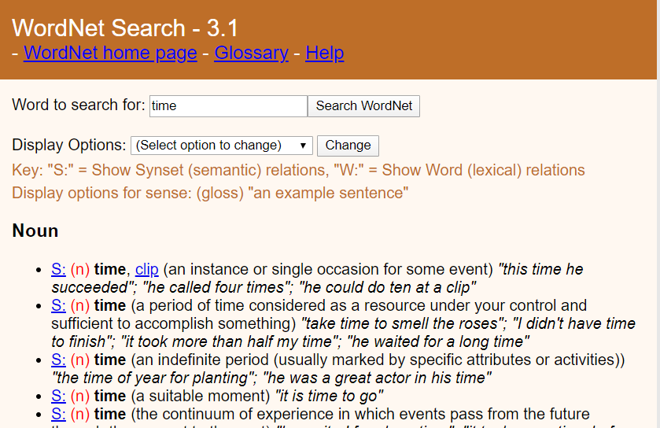
WordNet界面
除了可下载外，WordNet还支持在线方式使用

Slide 29
SUMO
Suggested Upper Merged Ontology
SUMO：http://www.adampease.org/OP/
最初由Lan Niles和Adam Pease 开发, 现由Teknowledge Corp.维护
目标：通过建立公认的最高层次的知识本体，支撑其它特定领域的知识本体以它作为标准和基础，孵化出更多的其它特殊领域的知识本体，并为一般多用途的术语提供定义
是一个形式化的、轻量级的本体，其概念和公理都是以一种能被大多数用户能够理解掌握的方式来表示
包括人类认知方面的类目和现实描述的类目，已经全部和WordNet建立了映射

Slide 30
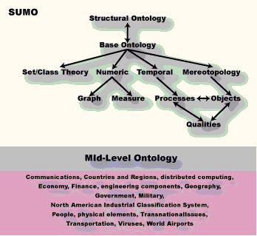
SUMO
Suggested Upper Merged Ontology
SUMO：http://www.adampease.org/OP/
具有生成多种语言的模板，并能通过工具支持对它的浏览和编辑
合并现有的上层本体而成
Ontolingua服务器上可获得的本体
John Sowa 开发的上层本体
ITBM-CNR开发的本体
Russell和Norvig开发的上层本体
各种拓扑理论

Slide 31
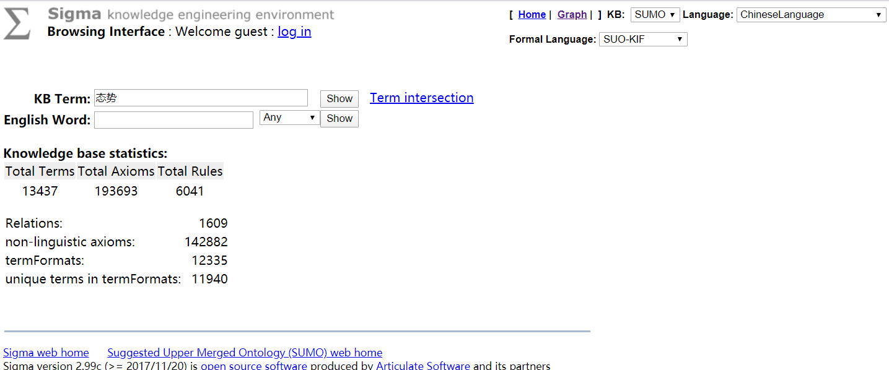
SUMO界面
在各种领域本体的组合下，SUMO的规模变得越来越庞大，目前，它包含超过13000个词汇和19万条公理

Slide 32
思考（作为课后测试）
思考：结合项目作业，你能用上层本体来做什么？

Slide 33
JC3IEDM
http://mda.cloudexp.com/downloads.html
联合咨询、指挥和控制信息交换数据模型（the Joint C3 Information Exchange Data Model，JC3IEDM)是北约组织成员针对咨询、指挥和控制（Consultation, Command and Control ，C3）的信息交换而建立的数据模型，目前已采用国际标准语言OWL-DL进行了形式化建模
JC3IEDM的前身是C2IEDM（Command and Control Information Exchange Data Model），已经开发了20多年
Notes:
联合咨询、指挥和控制信息交换数据模型

Slide 34
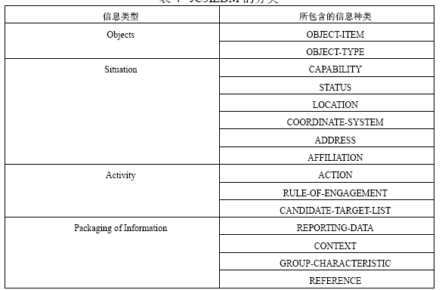
上层概念
JC3IEDM定义的对象包括人员、单位、物资、设施和要素。C2IEDM证明了这五个子类型涵盖了整个战场空间的所有对象。
态势就是关于对象的信息，包括对象之间的关系，对象之间的隶属关系，对象所具有的能力、状态、位置和地址等。
主要描述战场空间的行为和事件，即围绕对象在过去、现在或将来发生的活动，详细内容包括计划、执行、观测、事件的报告等。
把数据分组为信息包的形式进行描述和使用。绝大多数的动态数据是用信息包的形式来表现的。
Notes:
JC3IEDM的分类

Slide 35
概念之间的关系
JC3IEDM含有大约300信息种类，描述了战场空间中所有的对象现象、事件、活动、状态、关系等信息；4500条与领域相关的规则用于描述数据元素之间的关系，其中包括与军事作战领域相关的规则，如机动、火力支援、防空、以及反恐特别作战等等。

Slide 36
空间目标识别本体OntoStar
OntoStar共包含了近200个空间目标分类概念和近100个属性概念，顶层分类体系包括
特征、载荷、轨道、识别技术、传感器和空间目标等
OntoStar共包含了1000多条公理
类公理200多条
对象属性公理共34条、数据属性公理共140条
SWRL规则400多条
其他约束公理400多条

Slide 37
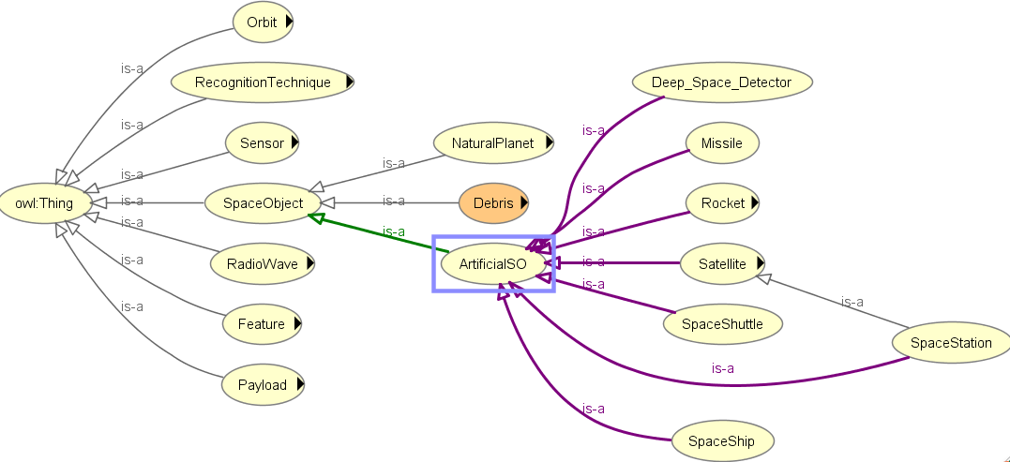
分类体系

Slide 38
公理、规则集
空间目标识别领域知识
推导空间目标特征的SWRL规则
SpaceObject(?X),divide(?D,?RCS,0.79f),subtract(?S,?P,2.57E-13f), rcs(?X,?RCS), power(?P,?D,0.5f) -> size(?X, ?S)
空间目标识别规则
SpaceObject(?S),rcs(?S,?R),swrlb:greaterThan(?R,7.5),inOrbit(?S,?O),GEO(?O) → Satellite(?S)
Satellite(?S), inOrbit(?S,?O), apogee(?O,?A), inclination(?O,?I), 39980f <= ?A < 40020f, 63.4f <= ?I < 63.5f → Communication_Satellite(?S)

Slide 39
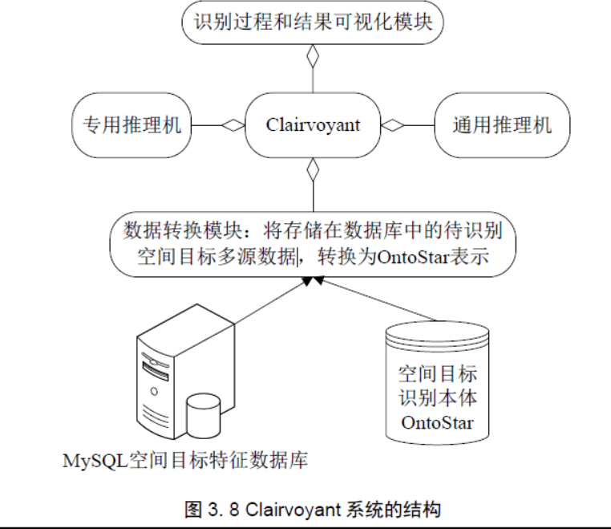
应用——空间目标识别

Slide 40
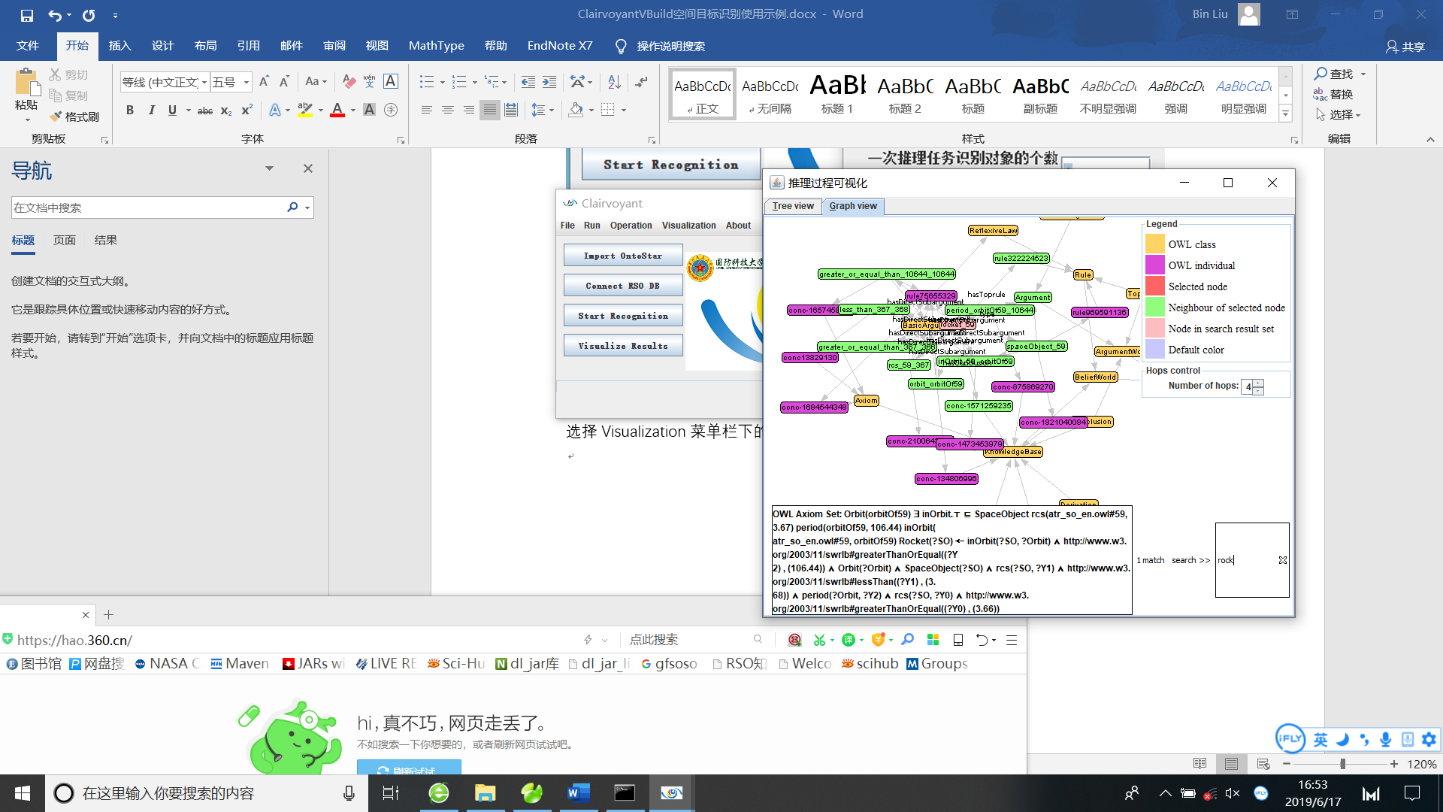
应用——空间目标识别

Slide 41
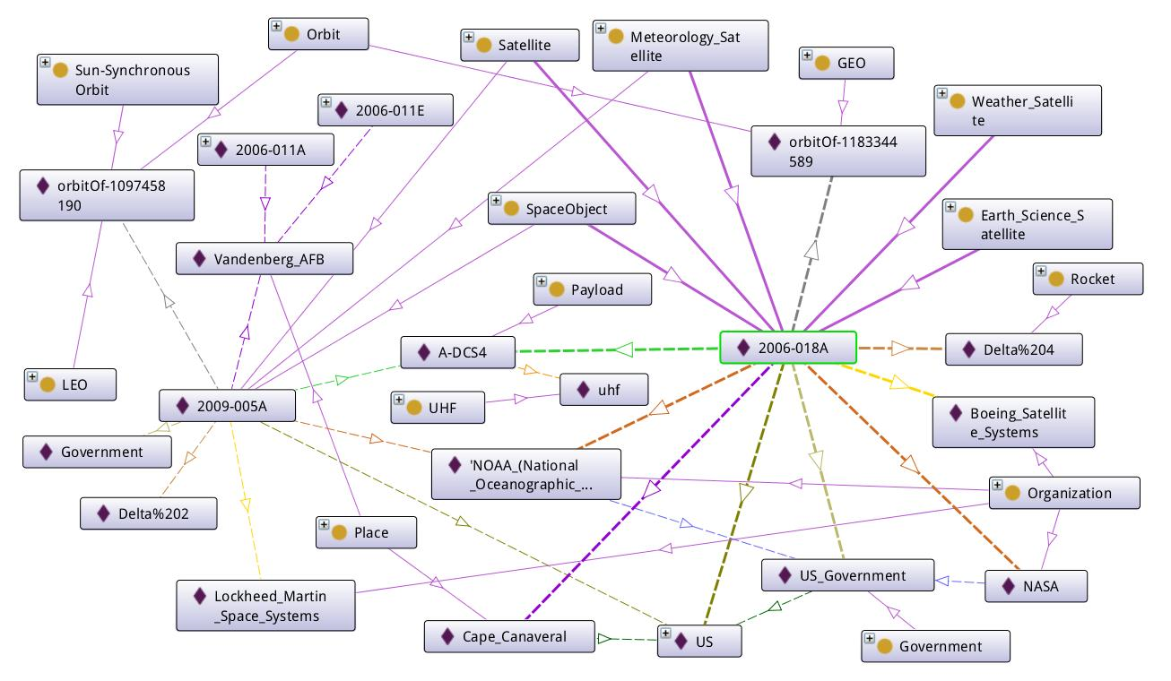
空间目标知识图谱

Slide 42
内容提纲
什么是本体
本体的分类
本体工程
本体建模方法
后测
Contents 1
小结
Notes:
Our presentation includes 5 parts. First let us see the problem and motivation of this work.

Slide 43
回顾：为什么要创建本体
实现对信息结构共同理解的共享
人之间
软件/Agent之间
知识库/数据库的结构
复用领域知识
避免“重新发明车轮”
引入标准，实现互操作

Slide 44
回顾：为什么创建本体
清晰地表示领域假设
更方便修改领域假设
更容易理解和更新遗留数据（legacy data ）
将描述性、领域知识和操作性过程性知识分开
为分别复用操作性知识和领域知识提供便利：程序和配置信息分开表示和处理
Notes:
legacy data 是遗留数据的意思。就是以前的系统或用过去的方法得到的数据，这些数据对于现在的新系统、新方法而言，是“遗留”数据

Slide 45
如何构建和维护本体
如何构建和维护本体，以适用不同需求？
本体构建和维护不是一蹴而就
知识库
数据库
声明结构
问题求解方法
提供领域知识
本体
软件/Agent
独立于领域的应用
Notes:
如果将本体类比做软件，那么本体开发和软件工程具有相似性。
开发本体和软件都是复杂的高度人工参与的知识构建工作，这一点决定了它们具有很多的类似的地方。
软件工程的是一门研究用工程化方法构建和维护有效的、实用的和高质量的软件的学科，而本体工程就是研究用工程化方法构建、维护本体的学科

Slide 46
本体工程
本体工程是研究用工程化方法构建、维护本体的学科
本体工程的关注点有
本体开发过程
本体生命周期
本体开发方法
本体开发工具和表示语言等

Slide 47
本体工程中的关键问题
设计本体有何种开发方法可遵循？
如何评估所设计的本体？
如何比较针对同一领域或领域重叠的两个本体？
本体如何演化？

Slide 48
本体评估
本体的元数据
概念、公理的数目
公理的类型有哪些
本体表示语言是什么
本体的类型是什么
是关于什么的本体
是上层/领域/应用本体？
面向什么应用
本体评估可不仅仅是本体的元数据，还有更重要的任务——一致性和完备性的评价

Slide 49
本体工程的挑战
如何评估本体
如何判断本体中公理的正确性
如何知道何时完成本体的构建？
本体构建要具体到何种细节
与直觉的冲突
本体中的公理与人类的直觉不相符怎么办
背后的依据是什么
为何在一个本体中如此定义词汇，在另一个本体中又是另一种方式
如果在同一领域存在多个本体，会发生什么？
如何演化本体，以满足应用的变化

Slide 50
本体工程的相关工具
开发工具
编辑器浏览器、翻译器、本体库管理工具、填充/实例化工具、本体评估工具、本体演化/版本管理/版本控制工具
合并与对齐工具
查询工具和推理引擎
本体学习工具

Slide 51
常用工具
Protégé：美国斯坦福大学开发的基于Java的开源软件，插件众多，官网还配有许多示例本体
Semantic Turkey：意大利罗马大学托尔·维尔戛塔开发的基于Java的Firefox扩展，用于管理本体以及从互联网上获取新的知识
Swoop：美国马里兰大学开发的基于Java的开源型OWL本体浏览器与编辑器
OBO-Edit：基因本体协会（Gene Ontology Consortium）开发的基于Java的开源型生物学本体编辑器
KAON：来自IPE Karlsruhe的开源型单用户及服务器解决方案
OntoEdit：德国卡尔斯鲁厄大学提供的Web服务

Slide 52
本体学习
本体学习是自动或半自动地从给定的语料库或数据源中提取概念和关系，以（辅助）构建本体
本体学习是一个跨学科的任务，包括
语言处理过程（例如分词，词性标注等）
术语提取
通过统计的或者规则的方法提取关系

Slide 53
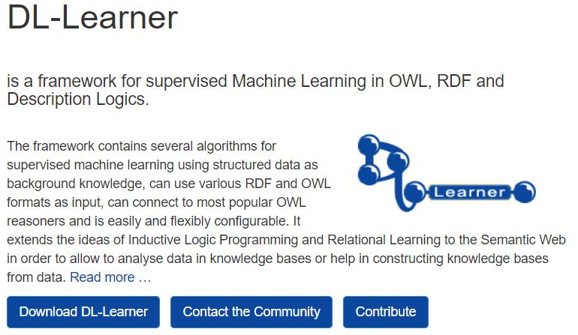
本体学习工具DL-Learner简介
DL-Learner
例：Person≡Man∪Woman
在Protégé中有相应的插件
用途：解决分类问题
http://dl-learner.org/

Slide 54

本体学习算法
SWRL规则学习（如AMIE+、AMIE算法）
例：livesIn(h,p) ^ marriedTo(h,w) → livesIn(w, p)
EL++公理学习（如EL++关联规则学习）
例：
Notes:
EL++公理：构词中有DL表示的类，如Event^（存在disruption. High）就是一个复合的DL类表达式，表示高度破坏性事件
在x2地发生了x1这个高度破坏性事件，x3地紧邻x2地，那么公交车将挤满x3这条公路
if x3 is adjacent to a x2 where a highly disruptive event x1 occurs then buses are congested in x3

Slide 55
本体工程的科学、文化背景
We need a mechanism for guiding the design of ontologies, as well as providing a framework for evaluating the adequacy of these ontologies.
语言学，符号学
逻辑学
本体工程
Web科学
实证科学
计算机科学，人工智能
认知科学，
社会科学
哲学

Slide 56
内容提纲
什么是本体
本体的分类
本体工程
本体建模方法
后测
Contents 1
小结
Notes:
Our presentation includes 5 parts. First let us see the problem and motivation of this work.

Slide 57
本体开发基本原则
领域本体的开发是一项复杂的系统工程，需要众多领域专家的参与和大量时间的投入，因而要遵循一定的开发方法，提高开发效率
在开发过程中，Onotlogy 的设计遵循以下几点基本原则
可扩展性、智能性、开放性、易用性、持久性
Notes:
可扩展性：领域本体的概念层次树应该可以根据应用需求方便地进行扩充、进一步细化或者修改。若采用由底向上的开发方式，可扩展性是领域本体必须具备的特性；
智能性：领域本体应该能够充分体现出领域知识，具有比较强的描述能力。利用领域本体描述的数据所具备的相应概念的语义，能够为应用程序处理数据提供一种结合了领域知识的智能帮助
开放性：领域本体应该是一个开放的框架，可以采用开放源码方式进行开发，从而可以让更多专家参与到领域本体的开发和建设中来
易用性：领域本体不仅仅是计算机可读、可理解的领域知识，而且应该具备良好的人可阅读性
持久性：领域本体刻画了领域知识，这些知识相对稳定。因此，领域本体需要采用一种可以持久保存的数据格式存储。数据格式应该具有开放、公开、非专有、平台中立的特性

Slide 58
本体开发方法简介
现有的本体开发方法
SENSUS 法是开发用于自然语言处理的SENSUS 语言本体的方法，由美国USC/ISI 研制开发。SENSUS 为机器翻译提供概念结构，用该方法开发的本体系统用于自然语言处理程序
KACTUS 工程法是基于KACTUS 项目而产生的，该项目的目的是开发出技术系统生命周期过程中的知识重用方法学，以便在设计、诊断、操作、维护、再设计和培训时使用同一知识库
Mike Ushold & Micheal Gruninger 的骨架法在企业本体基础之上，是相关商业企业间术语和定义的集合，该方法只提供开发本体的指导方针

Slide 59
本体开发方法简介（续）
现有的本体开发方法
Micheal Gruninger &Mark S Fox 的企业建模法(TOVE) 用于TOVE 项目中，该项目是多伦多大学EIL 实验室(enterprise integration laboratory)的一个项目，它的目标是建立一套为商业和公共企业建模的集成本体
METHONTOLOGY法专用于构建化学本体(有关化学元素周期表的本体)，该方法已被马德里大学理工分校人工智能图书馆采用
斯坦福大学医院开发的7 步法，主要应用于领域本体的构建

Slide 60
本体开发方法的比较

Slide 61



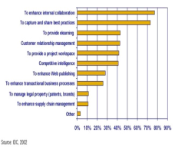
回顾—Model-Theoretic Approach
使用一阶逻辑，你将如何构建本体？
Intuitions
Models
Structures
Satisfiability
Axiomatizability
Axioms
Axiomatic theory

Slide 62
TOVE方法
Motivating Scenarios
formulate
Informal Competency Questions
specify
axiomatize
Formal Terminology
Axioms
evaluate
formulate
Formal Competency Questions
entail
Notes:
Gruniger和Fox等人基于商业过程和活动建模领域内开发TOVE项目的经验总结的评估法，主要目的是通过本体来建立指定知识的逻辑模型。

Slide 63
Methodology 1(Competency Questions )
1 Capture of motivating scenarios.
2 Formulation of informal competency questions.
3 Specification of the terminology of the ontology within a formal language such as first-order logic.
4 Formulation of formal competency questions using the terminology of the ontology.
5 Specification of axioms and definitions for the terms in the ontology within first-order logic.
6 Justification of the axioms and definitions by proving completeness theorems.

Slide 64
What is Motivating Scenarios？
The motivating scenarios often have the form of story problems or examples which are not adequately addressed by existing ontologies.
A motivating scenario also provides a set of intuitively possible solutions to the scenario problems. These solutions provide a first idea of the informal intended semantics for the objects and relations that will later be included in the ontology.
Notes:
The development of ontologies is motivated by scenarios that arise in the applications. In particular, such scenarios may be presented by industrial partners as problems which they encounter in their enterprises.

Slide 65
1 Capturing Motivating Scenarios
Any proposal for a new ontology or extension to an ontology should describe one or more motivating scenarios, and the set of intended solutions to the problems presented in the scenarios.
This provides a rationale for the objects in an ontology, particularly in cases when there are different objects in different proposals for the same ontology.
Notes:
By providing a scenario, we can understand the motivation for the prior ontology in terms of its applications.
rationale
n.基本原理; 根本原因;

Slide 66
2 Informal Competency Questions
Given the motivating scenario, a set of queries will arise which place demands on an underlying ontology.
We can consider these queries to be requirements that are in the form of questions that an ontology must be able to answer.
These are the informal competency questions, since they are not yet expressed in the formal language of the ontology.

Slide 67
Informal Justification
By specifying the relationship between the informal competency questions and the motivating scenario, we give an informal justification for the new or extended ontology in terms of these questions.
This also provides an initial evaluation of the new or extended ontology; the evaluation must determine whether the proposed extension is required or whether the competency questions can already be solved by existing ontologies.

Slide 68
Stratification of Competency Questions
Ideally, the competency questions should be defined in a stratified manner, with higher level questions requiring the solution of lower level questions.
It is not a well-designed ontology if all competency questions have the form of simple lookup queries; there should be questions that use the solutions to such simple queries.
Notes:
Stratified，分层的
高层的问题需要低层问题的结果，也就是一步一步地推导

Slide 69
Eg., Time Ontology (Motivation)
Temporal information is important in most real world applications. Knowledge of the temporal relationships between transactions, events, travel and orders is often critical. Ontology for describing the temporal properties of any resource, including web-pages and real-world things is needed
the date is always part of an online order
transactions occur in a sequence, with the current state of a system depending on the exact history of all the transactions
events in the world occur at specific times and usually have a finite duration
In connection with the DAML project for bringing about the Semantic Web, an ontology of time is needed for describing the temporal content of Web pages and the temporal properties of Web services
and many more …
[1] An Ontology of Time for the Semantic Web. ACM Transactions on Asian Language Processing (TALIP): Special issue on Temporal Information Processing, 3, No. 1, March 2004, pp. 66-85. . J. R. Hobbs; F. Pan. 2004. URL: http://dx.doi.org/10.1145/1017068.1017073
[2]https://www.w3.org/TR/owl-time/
Notes:
The DARPA Agent Markup Language (DAML) project is DARPA’s effort to bring into
reality the semantic Web, in which Web users and automatic agents will be able to access
information on the Web via descriptions of the content and capabilities of Web resources
rather than key words. An important part of this effort is the development of
representative ontologies of the most commonly used domains. We have developed such
an ontology of temporal concepts for describing the temporal content of Web pages and
the temporal properties of Web services. This effort has been informed by temporal
ontologies developed at a number of sites; it is intended to capture the essential features
of all of them and make them easily available to a large group of Web developers and
users, embedded in the ontology mark-up language OWL.

Slide 70
Eg., Time Ontology (Competency Q)
Knowledge of the temporal relationships, particularly, temporal ordering relationships are critical. While these are implicit in all temporal descriptions, Time Ontology provides specific predicates to support, or to make explicit the results of, reasoning over the order or sequence of temporal entities.
This leads to the following set of informal competency questions:
What are the topological properties of instants and intervals?
What are the measures of duration, and the meanings of clock and calendar terms?

Slide 71
Eg., Time Ontology (Competency Q)
is a time being before another?
is there a time interval overlap another?
…

Slide 72
Ontological Commitments
These competency questions do not generate ontological commitments; rather, they are used to evaluate the ontological commitments that have been made.
They evaluate the expressiveness of the ontology that is required to represent the competency questions and to characterize their solutions.
Notes:
即对待建模对象给出尽可能少的约束。
任何逻辑理论都隐含自身的本体论，该本体论包含理论假定存在的所有事情，因此逻辑理论是本体中所有实体存在的本体论承诺。Quine[99]首先从逻辑和哲学的角度研究本体论承诺，规定在逻辑理论中的每个术语都将成为该理论的本体；Guarino[100]把本体论承诺表述成在语言和被称为本体的某些事物之间的映射。
基于Quine的观点，每个逻辑理论都有其自己显式或隐式的本体，然而从知识工程的角度，涉及本体的很多知识基都能达到：轻便式本体[101]。
把知识基（现实世界的实体）限定到存在于外部本体中的术语，这显然是不实际，因此知识工程师的本体论承诺定义应该不同于哲学的定义，即应定义为在知识基中的术语和在本体中同一或等同的术语之间的形式映射
在一个理论描述中,如果理论前提为真, 势必在逻辑表达式中推出理论描述的对象存在,其实质已超越了语言的境界。由于逻辑表达式所具有的必然性,不论我们选择何种论域中
的何种对象来解释,都可以推出其所蕴含的存在,其所承诺的东西会一目了然的呈现, 并且把一些不必要的东西隐藏起来。但是, 理论的实质内容并没有因此而改变。即模式中的句子字母代表原句、词项字母代表一般词项, 而自由变元可以看成单独词项。经过改写后的逻辑量化公式更具有普遍性, 逻辑性也更加清晰,避免了语言的歧异性。

Slide 73
Comparing Ontologies
The challenge in this case is to determine which ontologies are the most appropriate for a given problem.
Using the above methodology, ontologies may be distinguished by the competency questions which they are capable of solving; that is, one ontology may be able to represent and solve a different set of competency questions than another ontology.
The relationship between the ontologies can be formally represented by the questions.
Notes:
Another important issue in the use of ontologies is the notion
of a library of ontologies which can be adapted to different
classes of problems.

Slide 74
3 Specification in First-Order Logic – Terminology
Once informal competency questions have been posed for the proposed new or extended ontology, the terminology of the ontology is specified in some logical language.
An ontology is a formal description of objects, properties of objects, and relations among objects.
This provides the language that will be used to express the definitions and constraints in the axioms.
Notes:
This language must provide the necessary terminology to
restate the informal competency questions. If we are designing
a new ontology, then for every informal competency question,
there must be objects, attributes, or relations in the proposed
ontology or proposed extension to an ontology, which are
intuitively required to answer the question.

Slide 75
Logical Modeling
We want to build theories about various domains:
1. What are the “things” in the domain?
2. What are the properties of these things?
3. What are the relationships among these things?

Slide 76
Language
A language is a set of symbols (lexicon) and a specification of how these symbols can be combined to make well-formed formulae (grammar/syntax).
The lexicon consists of logical symbols (such as connectives, variables, and quantifiers) and nonlogical symbols.
For example, in a process ontology, the nonlogical part of the lexicon consists of expressions (constants, functions, predicates) that refer to everything needed to describe processes.

Slide 77
Nonlogical Symbols
Predicate symbols: For each n ⑤0, a set (possibly empty) of symbols, called n-ary predicate symbols.
Function symbols: For each n ⑤ 0, a set (possibly empty) of symbols, called n-ary function symbols. 0-ary function symbols are called constant symbols.

Slide 78
Eg., Time Ontology (Nonlogical Lexicon)
The unary predicate Instant (t) denotes the relation specifying the class of timepoints/instants
The unary predicate Interval (a) denotes the relation specifying the class of time interval
The unary predicate TemporalEntity denotes the relation specifying the class of time thing

Slide 79
Eg., Time Ontology (Nonlogical Lexicon)
The binary predicate symbol before(t1, t2) denotes the relation in which time being t1 is before time being t2 in the timeline.
The binary predicate symbol overlap(t1, t2) denotes the relation in which time interval t1 overlaps time interval t2 in the timeline.

Slide 80
Eg., Time Ontology (Nonlogical Lexicon)
The unary function symbol parseLong (t) denotes the function which maps an a timepoint t to a long integer
The binary predicate symbol num1 > num2 denotes the relation in which long integer num1 is bigger than num2.

Slide 81
4 Formal Competency Questions
The competency questions are defined formally as an entailment or consistency problem with respect to the axioms in the ontology.
The competency questions have one of the following forms:
Given a set of axioms in the ontology, and a set of instances of objects and relations in the ontology, can we infer some first-order sentence Q that uses only predicates in the language of the ontology?
Can we determine whether some first-order sentence Q that uses only predicates in the language of the ontology is consistent with the set of axioms in the ontology and a set of instances of objects and relations in the ontology?
Notes:
Once the competency questions have been posed informally and the terminology of the ontology has been defined,
一旦能力问题脱离非形式化，且本体术语已经定义，则能力问题自然就变成了形式化
将非形式化的能力问题用本体中的术语来表示
The competency questions are ……这一句怎么理解呢？即能力问题是如下两种形式之一：
Given a set of……即蕴含
Can we determine whether……即一致性的问题，不一致，则表明这个问题的答案不成立，一致的话，表明这个询问成立

Slide 82
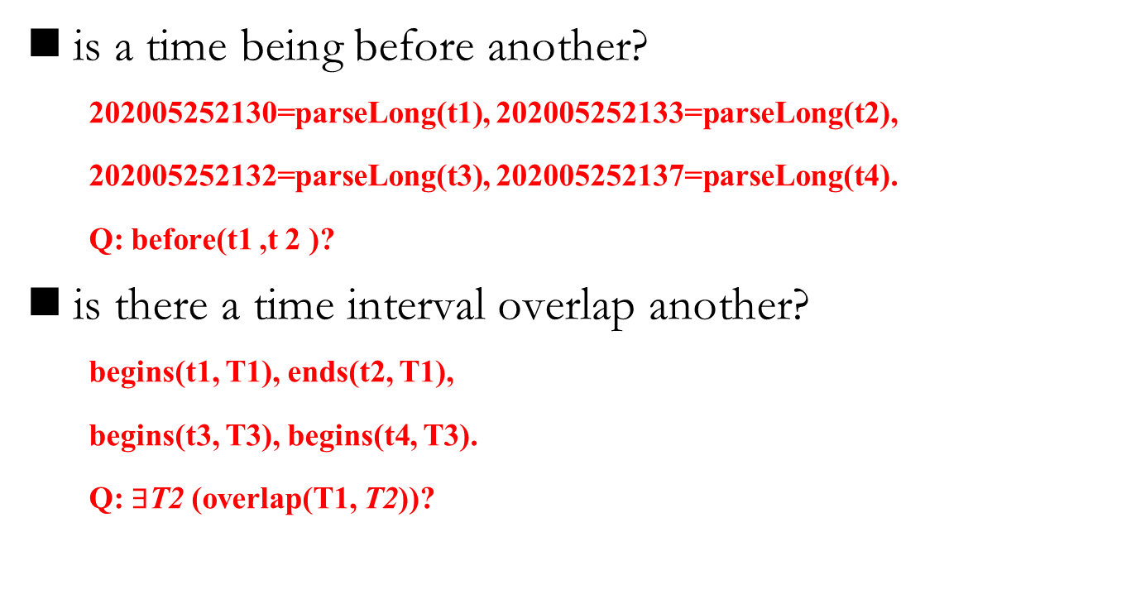
Eg., Time Ontology (Formal Comp Q)
is a time being before another?
202005252130=parseLong(t1), 202005252133=parseLong(t2),
202005252132=parseLong(t3), 202005252137=parseLong(t4).
Q: before(t1 ,t 2 )?
is there a time interval overlap another?
begins(t1, T1), ends(t2, T1),
begins(t3, T3), begins(t4, T3).
Q: $∃$T2 (overlap(T1, T2))?
思考：这是前面介绍的哪一种能力问题？
思考：这是前面介绍的哪一种能力问题？

Slide 83
5 Specification in First-Order Logic – Axioms
The process of defining axioms is guided by the formal competency questions.
As with the informal competency questions, the axioms in the ontology must be necessary and sufficient to express the competency questions and to characterise their solutions
Any solution to a competency question must be entailed by or be consistent with the axioms in the ontology alone.
Notes:
The process of defining axioms is perhaps the most difficult
aspect of defining ontologies.
without the axioms we cannot express the question or its
solution, and with the axioms we can express the question and
its solutions.

Slide 84
Eg., Time Ontology (Nonlogical Lexicon)
There are two subclasses of TemporalEntity: Instant and Interval
Interval(T) ⊃ TemporalEntity(T)
Instant(t) ⊃ TemporalEntity(t)
These are the only two subclasses of temporal entities.
(∀ T)[TemporalEntity(T) ⊃ Interval(T) ∨ Instant(T)]
The predicates begins and ends are relations between instants and temporal entities.
begins(t,T) ⊃ Instant(t) ∧ TemporalEntity(T)
ends(t,T) ⊃ Instant(t) ∧ TemporalEntity(T)

Slide 85
Example: Time Ontology（2）
before between instants can be defined by the comparison between parsed long integers of instants.
(∀ t1 ,t 2 )[before(t1 ,t 2 )
≡ (∃ t1 ,t 2 )[parseLong(num1,t1) ) ∧ parseLong(num2,t 2 ) ∧ t2＞t1]]
before between intervals can be derived from before between instants.
(∀ T1 ,T 2 )[before(T1 ,T 2 )
≡ (∃ t1 ,t 2 )[ends(t1 ,T 1 ) ∧ begins(t 2 ,T 2 ) ∧ before(t1,t2)]]

Slide 86
Example: Time Ontology（3）
overlaps between 2 time intervals can be derived from the relations before among the begins and ends timepoints of the intervals.
(∀ T1 ,T 2 )[overlaps(T1 ,T 2 )
≡ [TimeInterval(T1 ) ∧ TimeInterval(T 2 )
∧ (∃ t 2 ,t 3 )[ends(t 2 ,T1 ) ∧ begins(t 3 ,T 2 ) ∧ before(t 3 ,t 2 )
∧ (∀ t 1 )[begins(t 1 ,T1 ) ⊃ before(t1 ,t 3 )]
∧ (∀ t 4 )[ends(t 4 ,T 2 ) ⊃ before(t 2 ,t 4 )]]]]
t 1
t 2
t 3
t 4

Slide 87
Competency Questions & Axioms
If the proposed axioms are insufficient to represent the formal competency questions and characterise the solutions to the questions, then additional objects or axioms must be added to the ontology until it is sufficient.
This development of axioms for the ontology with respect to the competency questions is therefore an iterative process.

Slide 88
Comparing Axioms based on Competency Questions
There may be many different ways to axiomatise an ontology, but the formal competency questions are not generating these axioms.
We use them to evaluate the completeness of the sets of axioms in any particular axiomatisation.
Notes:
There may be many different ways to axiomatise an ontology,
but the formal competency questions are not generating these
axioms. Rather, we use them to evaluate the completeness of
the sets of axioms in any particular axiomatisation.

Slide 89
Competency Questions & Axioms
we can compare the expressiveness of different sets of axioms using the competency questions.
If there is a competency question that one set of axioms can represent and another cannot, then the first set is more expressive.
If two different axiomatizations can represent a competency question and characterize its solutions, then they are equivalent with respect to the question, and any comparison must use other criteria.

Slide 90
Eg., different ways to model duration
Using N-ary Relations to
represent duration
Using 4D-fluent Relations to
represent duration
Batsakis S , Petrakis E G M , Tachmazidis I , et al. Temporal representation and reasoning in?OWL 2[J]. Semantic Web, 2017, 8(6):981-1000.
Notes:
N元关系的好处：简洁。
4D-fluents (perdurantist提出)的好处: Changes occur on the properties of the temporal part of the ontology keeping the entities of the static part unchanged.
接续论（英语：Perdurantism，又称作接续理论）是一个关于续存和同一性的哲学理论。^{[1]} 接续论的观点是个体具有遍及该个体的存在的分离时间部分。接续论通常当作持续论的相对立场而被呈现。持续论是认为个体在它存在的每个时刻完整呈现。^{[1]}
“持续”与“接续”用来区分两种考虑物体续存方式的用法，可以追溯自大卫·凯洛格·刘易斯(1986)。

Slide 91
Why Do Competency Questions Work?
Competency questions should be entailed by the ontology.
A sentence is entailed by the ontology iff it is satisfied by all models of the axioms.
If there exist unintended models (i.e. models that do not satisfy the competency question), then the competency question is not entailed.
In this case, we need to add more axioms to eliminate the unintended model.

Slide 92
Axiom Systems: Toy Example 1

Slide 93
First-Order Sentences for Toy Example 1

Slide 94
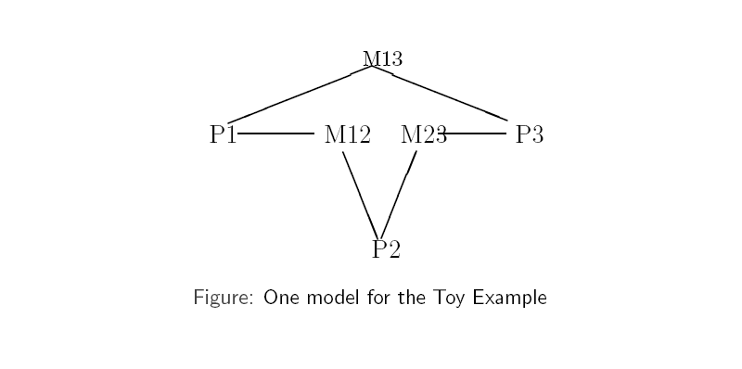
Theories and Models: Toy Example

Slide 95
Theories and Models: Toy Example

Slide 96
Table Seating Example
Language:
Constant symbols: a, b, c
Function symbols: none
Predicate symbols: R (intuitively, R(x, y) means that y is to the right of x in a table seating)

Slide 97
Table Seating Example

Slide 98
Relationships between Models
Notes:
cyclic轮转的, 循环的
同构(isomorphism)指的是一个保持结构的双射(bijection)。在更一般的范畴论语言中，同构指的是一个态射，且存在另一个态射，使得两者的复合是一个恒等态射
既是单射又是满射的映射称为双射，亦称“一一映射”。
双射(Bijection)的原理是一组关系，在判别某一种想法在应用能否双向的找到某一唯一对应的事物，理论上通常要判断这种想法是否满足双射的关系。因为具体的实施这一想法的途径我们是并不知道的，所以需要抽象出他们的关系，找到这个双射，如果找不到，并且验证这个双射不存在，那么想法是不可能实现的
Tarski 给出了初等等价概念的形式表述(两个结构初等等价,当且 仅当它们满足相同的一阶句子,也就是说用一阶语言无法区分两个初等等价的 结构)

Slide 99
6 Evaluating the Ontology
Completeness Theorems
Specify the class of structures that entail the competency questions and show that these are the models of the ontology
Using theorem provers
Identifying inconsistencies
Proving that the competency questions are entailed by the ontology

Slide 100
Dual Role of Competency Questions
Scope
Identify the concepts that are required to specify the competency questions.
The ontology only needs to include enough sentences to axiomatize these concepts.
Evaluation
The ontology is finished when we have sufficient axioms to prove that the competency questions are entailed.

Slide 101
应用本体的螺旋式建模方法SPIRALS
第一步，确定目标识别本体应用的领域、范围以及应用场景
第二步，考虑重用已经存在的概念模型或本体
第三步，建模目标识别的概念体系
①确定相关的类概念及其属性
②确定概念的层次
③求精概念的属性并确定属性的约束
Notes:
借鉴知识管理的螺旋模型，姚莉课题组提出的SPIRALS本体建模方法方法

Slide 102
应用本体螺旋式建模方法SPIRALS (2)
第四步，建模目标识别本体的公理系统。
①建模一般公理；
②建模分类公理.
第五步，利用机器学习建模概念之间的隐性关系
第六步，使用protégé形式表示本体模型。
①采用语义Web本体语言OWL形式化表示本体的概念体系及其相关的约束公理(术语公理)。
②采用语义Web规则语言SWRL表示所有的其他公理。

Slide 103
应用本体螺旋式建模方法SPIRALS (3)
第七步，验证本体的一致性。
①通过大量实例验证本体模型的一致性与非平凡性；
②使用protégé的本体推理机（Pellet）检查目标识别本体的一致性。
第八步，利用测试数据集评估本体的知识正确性和完备性。
第九步，本体的知识演化。

Slide 104
本体建模开发方法SPIRALS
SPIRALS的开发流程
（1）确定本体的领域、范围和应用场景
（2）考虑重用已经存在的模型
（3）识别本体模型的重要术语并求精术语集
（4）建模本体的概念体系
（5）建模概念之间的显性关系（人工建模）
（6）建模概念之间的隐性关系（机器学习）
（7）本体的一致性验证
（8）本体的完备性验证
（9）本体的演化
spirals强调本体模型的建造过程是一个不断反复、循环迭代的渐进过程。

Slide 105
与其他开发方法的比较
TOVE方法
101方法

Slide 106
确定本体模型覆盖的领域
应用场景和领域知识分析
确定本体模型的应用场景
已有本体重用
确定用户及其使用方法
添加新知识（隐性知识显性化）
分类公理
构建概念层次
自顶向下
确定属性
OWL
确定术语集
定义概念属性与属性约束
本体的形式化表示
显性深层知识构建
确定类概念
自底向上
对概念附加属性
确定类属性
一般公理
混合式
刻画属性约束
SWRL
本体建模与形式化表示过程
完备性验证
准确率
非平凡性验证
一致性验证
实例
Ontology
Pellet
推理机
识别精度
SPIRALS方法
召回率
测试数据集

Slide 107
本体的一致性验证
通过Protege工具提供的推理机完成
通过大量非平凡实例（OntoStar 1.0 170 instances）进行验证
当一致性验证出现问题时，返回到之前的步骤，进一步修正和完善本体的知识。

Slide 108
本体的完备性验证
本体的完备性验证通过一定规模的测试数据检测实现。主要定义了三类检测指标：目标识别的准确率、各类目标识别的精度和各类目标识别的召回率。
根据上述指标通过大量的实验不断检测本体知识的正确性和完备性，不断修正和完善本体的知识。

Slide 109
1 准确率
准确率指正确识别目标的实例数占全部测试实例数的比率。
式中，T表示正确识别的实例数；N表示错误识别的实例数；W表示无法识别的实例数；T+N+W为总的测试实例数。
准确率体现了本体整体的问题求解能力，间接反映了整体知识的完备性。

Slide 110
2 各类目标的识别精度
精度指正确识别为该类目标的实例数占识别为该类目标实例数的比率。
式中，TP表示正确识别为该类目标的实例数；FP表示识别为该类目标但判断错误的实例数；TP+FP为全部测试集中识别为该类目标的实例总数。
精度体现了识别为某类目标的精准性，直接反应了知识的正确性。

Slide 111
3 各类目标的召回率
召回率表示正确识别为该类目标的实例数占测试集中类别为该类目标的实例总数的比率。
式中，TP表示正确识别为该类目标的实例数；FN表示应为该类目标但识别错误的实例数；W表示应为该类目标但未能识别出来的实例数；TP+FN+W为全部测试集中类别为该类目标的实例总数。
召回率体现了准确识别出某类目标的能力，间接反应了正确知识的完备性。

Slide 112
spirals的有效性评估
表1 SPIRALS方法的对比实验(OntoStar1.0&Clairvoyant1.0)
指标 实验 | 测试实例数 | 准确率 | 平均精度 | 平均召回率 | 识别总时间（ms）
实验一：无隐性知识的本体 | 1044 | 43.10% | 66.67% | 17.69% | 8381
实验二：初次注入隐性知识的本体 | 1044 | 92.62% | 98.24% | 62.62% | 124662
实验三：多次注入隐性知识的本体 | 1044 | 94.83% | 100% | 83.08% | 476028

Slide 113
内容提纲
什么是本体
本体的分类
本体工程
本体建模方法
后测
Contents 1
小结
Notes:
Our presentation includes 5 parts. First let us see the problem and motivation of this work.

Slide 114
后测
比较TOVE方法和SPIRALS方法的异同，分析指出这两种方法适合用于开发何种类型的本体
WordNet属于重量级/轻量级/中级本体中的哪一种？分析原因

Slide 115
内容提纲
什么是本体
本体案例简介
本体工程
本体建模方法
后测
Contents 1
小结
Notes:
Our presentation includes 5 parts. First let us see the problem and motivation of this work.

Slide 116
小结
本体的基本概念
理解本体的基本概念和理论基础
本体的案例
本体与概念建模、数据建模
本体工程
问题、挑战、方法、工具
本体建模方法
TOVE方法
SPIRALS方法

Slide 117
下一次课程预告
使用Protégé开发你的本体
准备：个人笔记本，并安装JRE、Protégé
使用OWL-API开发你的本体项目
准备：个人笔记本，并安装Java开发环境（如IntelliJ IDEA、Eclipse）

Slide 118
The End
Notes:
That’s all, thank you for listening.

